Slide 1
АНАЛІТИЧНИЙ ДОКУМЕНТ: СТРУКТУРА І ЖАНРИ

Slide 2
Мета аналітичного документу
запропонувати рішення проблеми
привернути увагу до проблеми
змінити панівний наратив
спонукати до дії
Аналітичний документ — це орієнтований на вирішення проблеми та керований цінностями комунікаційний інструмент.

Slide 3
Мета аналітичного документу
надати вичерпну й переконливу аргументацію для обґрунтування рекомендацій
слугувати інструментом для вироблення й ухвалення рішень
бути закликом до дій для цільової аудиторії.
Джерело: Янг, Куінн, 2003.

Slide 4
Аналітичний текст відповідає на питання «що робити?», спонукає до дії!! (звичайна стаття відповідає на питання «чому?»)
подія
журналісти
аналітичні центри
науковці
філософи
За матеріалами Леоніда Літри

Slide 5
Цикл дії аналітичного документу
Аналітичний продукт
Активізація дискусії
Вплив на вироблення політики
Зміни в ……….. політиці
Покращення ситуації в ……….
За матеріалами Тараса Доронюка, Київська школа економіки

Slide 6
Ознаки аналітичного документу
пропонує рішення
засновується на аргументації
роз’яснює ціну роботи та ціну бездіяльності
містить рекомендації
Новини дають читачеві знання, аналітичні тексти — розуміння, а публіцистичні — рефлексії на певну тему.

Slide 7
Форми аналітичних матеріалів
Основні форми:
Аналітична записка
Аналітичний бріф
Мемо
Інфографіка
Допоміжні форми:
Стаття
Колонка
Блог
Спільна заява
Ключова відмінність: яким є обсяг рекомендацій відносно решти тексту

Slide 8
Аналітична записка
присвячена розв’язанню масштабної проблеми (наприклад, яка безпекова модель найкраще відповідає інтересам України)
може мати декілька підтем та декілька авторів
≠ звіт

Slide 9
Приклад аналітичного тексту https://medialab.online/news/analitics/
Картопляний культ. Працюють усі, щоб було чому гнити
Картопля - другий хліб і майже тотемний продукт українців. Навіть та меншість, яка не їсть її щодня, змушена двічі у рік їздити в село «на картоплю». Така у нас культура. Ми займаємо четверте місце у світі по її вирощуванню. Але продавати за кордон не можемо: покупцям потрібні великі партії від великих виробників. До слова, половина з того, що виростили люди, згниває, або йде на корм тваринам.
Для експорту необхідно зібрати з одного поля велику партію картоплі однорідної якості і сорту, без пошкоджень. Це дуже складно. Тому навіть, якщо ми маємо замовлення на велику партію, виконати його не завжди вдається”, - говорить Гордійчук.
Максимальна партія, яку зібрали члени Асоціації, склала 600 тонн. А експортувати картоплю, яку вирощує населення, не можна взагалі. “По-перше, не збереш 20 тонн однорідного товару. По-друге, не отримаєш всі потрібні сертифікати, бо невідомо, яке поле перевіряти”, - говорить голова УАВК.
Тому, хоча Україна — четвертий виробник у світі та має 6,2% від світового виробництва картоплі, ринок не є професійним. Та йому є куди розвиватися.
Для порівняння: у Нідерландах, Бельгії, Франції середній показник врожайності картоплі - 52 тонни з гектара, в Україні – 16 у приватників і 25-27 у фермерів і компаній. Є над чим працювати.

Slide 10
Аналітичний бріф (полісі бріф)
коротший аналітичний документ
розглядає вужчу проблему
може бути коротшою версією аналітичної записки або самостійним документом (приклад: «Для чого Полтавщині відновлювальні джерела енергії»)

Slide 11
Мемо
один з найкоротших аналітичних жанрів
складається виключно зі стислих конкретних рекомендацій
“вірусний” характер (в ідеалі)

Slide 12
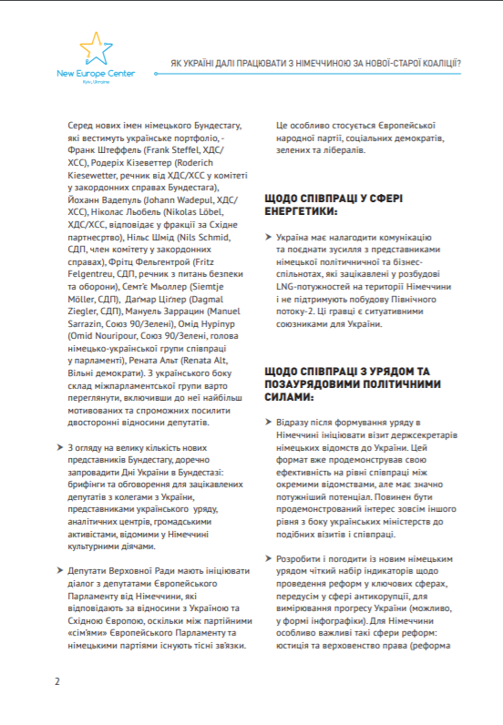
Приклад мемо

Slide 13
Інфографіка
більше, ніж графік
мапа тексту
найпридатніша форма для просування у соцмережах

Slide 16
Заява
Заява

Slide 17
Форми аналітичних матеріалів https://medialab.online/news/kolonky/
Індивідуальні форми:
стаття
колонка / op-ed
блог у ЗМІ або соцмережі

Slide 18
Структура аналітичного документа
Заголовок +
Зміст
Резюме
Вступ (методологія і дані) +
Аналіз проблеми +
Варіанти розв’язання проблеми (політичні рішення)
Висновки та рекомендації +
Додатки
Подяка

Slide 19
Влучний заголовок https://medialab.online/news/headlines/
5-12 слів
прості слова
метафори: за та проти
Пошук влучних і змістовних заголовків — це біль. Але знеболювальні є.

Slide 20
Влучний заголовок: приклади
Генератори збитків: як працюють державні підприємства
Червоні лінії для президента
Кози, трактор і Лукашенко
Із кожної праски: усе, що варто знати про національний телемарафон

Slide 21
ВСТУП
У вступі потрібно стисло (на кількох сторінках або кількома абзацами, залежно від жанру вашого аналітичного документа) дати відповіді на такі запитання:
У чому полягає проблема, яку ваш текст намагається розв’язати?
Як проявляється ця проблема?
Які разючі ілюстрації та свідчення ви можете надати, щоб продемонструвати масштаби проблеми?
Чому проблема потребує розв’язання?
Яка «ціна нероблення» — що буде, якщо проблему не розв’язати?
Яка мета вашої аналітичної записки?
Кому (якому органу влади, уповноваженому в розв’язанні вказаної проблеми) адресований ваш текст?
«Дорожня карта» вашої записки — з яких частин складається ваш текст?

Slide 22
Опис проблеми
Опис проблеми — важлива частина аналітичної записки, де потрібно описати поточний стан справ щодо проблеми, яку ви намагаєтеся розв’язати. Янґ та Куінн пропонують цілий чекліст щодо опису проблеми:
Передісторія проблеми : Коли і як виникла проблема ?
Які її причини ?
Якими були історичний, правовий, політичний, соціальний та економічний контексти проблеми ?
Як проблема привернула суспільну увагу ?
На кого вплинула проблема ?
Які напрями політики були впроваджені, щоб розв’язати цю проблему ?
Які наслідки тієї політики ?
Який обсяг проблеми на сьогодні?
Які різні погляди на проблему та підходи до її розв’язання є зараз ?
У чому поточна політика успішна / невдала ? Що неправильно в нинішньому підході?

Slide 23
Рекомендації: конкретні та реалістичні
“Потрібно розробити стратегію щодо…”
“Потрібно виділити кошти на…”
“Потрібно зміцнити економіку, досягнути конкурентноздатності, залучити інвестиції,”
тощо

Slide 24
Насправді, щоб навчитися писати, потрібні дві речі: читати і писати.

Slide 25
Корисні ресурси для написання аналітики

Slide 26
Корисні ресурси для написання якісних текстів

Slide 27
Рекомендовані джерела
Еойн Янґ і Ліза Куінн. Як написати дієвий аналітичний документ у галузі державної політики: Практичний посібник для радників з державної політики у Центральній і Східній Європі / Пер. з англ. С.Соколик. Наук. ред. пер. О. Кілієвич. – К.:“К.І.С.”, 2003. – 120 с. https://www.icpolicyadvocacy.org/sites/icpa/files/downloads/writing_effective_public_policy_papers_ukranian.pdf
Олена Богдан. «Що варто знати про соціологію та соціальні дослідження? Посібник-довідник для громадських активістів та всіх зацікавлених». «Дух і Літера», 2015. http://ekmair.ukma.edu.ua/bitstream/handle/123456789/7700/Bogdan_SocResearch.pdf
Роман Кульчинський. «Як писати цікаві статті» https://www.irf.ua/yak_pisati_tsikavi_statti_zagalni_printsipi/
On think tanks https://onthinktanks.org/
Think twice https://thinktwiceua.org/uk/

Slide 28
ДЯКУЮ ЗА УВАГУ https://medialab.online/category/tests/
Q&A

